Slide 1

Безопасное поведение на дороге, на воде, в лесу и дома

Slide 2
Весенне-летний период характеризуется нарастанием двигательной активности ребенка, которая, сочетаясь с повышенной любознательностью и стремлением к самостоятельности, нередко приводит к возникновению опасных ситуаций.
Главное, что должны помнить родители – ни при каких обстоятельствах не оставлять ребенка без присмотра.
Защитить себя и своих детей от многих проблем, с которыми может столкнуться семья, можно при условии постоянной заботы о безопасности.

Slide 3

Безопасное поведение на дороге
Взрослые ответственны за здоровье детей и должны обеспечить им максимальную безопасность – научить правилам поведения на дороге. Предоставленные самим себе дети, особенно старшего дошкольного возраста не осознают реальной опасности на дороге.

Slide 4
Рекомендации для родителей
Готовясь перейти дорогу, остановитесь и замедлите движение, осмотрите проезжую часть;
Привлекайте ребенка к наблюдению за обстановкой на дороге. Учите ребенка различать приближающиеся транспортные средства;
Переходите дорогу только по пешеходным переходам иначе ребенок привыкнет переходить дорогу, где придется;
Не спешите и не бегите, переходите дорогу всегда размеренным шагом;
В поездках используйте детское удерживающее устройство;
В вечернее время обеспечьте своего ребенка светоотражающими элементами.

Slide 5
Безопасность поведения на воде
Дети должны твердо усвоить следующие правила:
Подходить к водоему без сопровождения взрослого категорически запрещено;
игры на воде опасны (нельзя, даже играючи, "топить" своих друзей или "прятаться" под водой);
не следует звать на помощь в шутку.

Slide 6
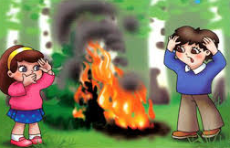
Безопасное поведение в лесу
Прогулка в лес – это очень хороший отдых, который укрепляет здоровье, знакомит ребенка с родной природой. Но есть некоторые правила, с которыми взрослые должны обязательно ознакомить ребенка, так как лес может таить в себе опасность.
Берегите лес от пожара.

Slide 7
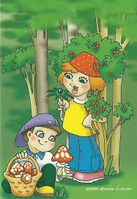
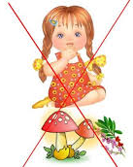
Расскажите ребенку о ядовитых грибах и растениях, которые растут в лесу, на полях и лугах.

Slide 8
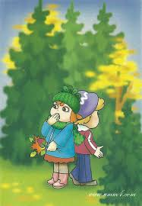
Напоминайте ребенку, что ему ни в коем случае нельзя ходить по лесу одному, нужно держаться всегда рядом с родителями.
Как только потерял родителей, следует кричать громче, чтобы можно было найти друг друга по голосу, и оставаться на месте.
Малыш должен твердо знать, что его обязательно будут искать!

Slide 9
Опасная высота
Особую опасность представляют открытые окна.
Есть определенная категория детей, которые боятся высоты, но есть дети, у которых инстинкт самосохранения как бы притуплен, и они способны на некоторые необдуманные поступки.
Очень важно, чтобы ребенок осознавал возможные последствия своего поведения и в этом ему можете помочь вы, родители.

Slide 10
Безопасность дома
Дом ассоциируется с надежностью и безопасностью. Но когда дома один остается маленький ребенок, то семейное гнездо превращается в очень опасное место.
Не оставляйте ребенка дома одного на длительное время!

Slide 11
Но если Вам всё-таки пришлось выйти, то сначала:
Закройте окна и выходы на балконы, при необходимости открытыми можно оставить форточки или фрамуги.
Перекройте газовый вентиль на трубе.
Уберите с плиты кастрюли и чайники с горячей водой – опрокинув их, ребенок может получить ожоги.
Проверьте правильность размещения игрушек, они не должны находиться на высоте, превышающей рост ребенка, так как ребенок, пытаясь достать игрушку со шкафа, может получить травму при падении.
Выключите и по возможности изолируйте от ребенка все электроприборы, представляющие для него опасность.
Изолируйте от ребенка спички, острые, легко бьющиеся и
легковоспламеняющиеся предметы.
Изолируйте от ребенка лекарства и медицинские препараты,средства для мытья посуды и уборки помещения. Они могут вызвать раздражение слизистой глаз, ожоги поверхности кожи, отравление.

Slide 12
Уважаемые родители!
Мы надеемся, что данный материал поможет вам сформировать и закрепить у своих детей опыт безопасного поведения, который поможет им предвидеть опасности и по возможности избегать их.
Спасибо за внимание!

